Slide 1

Презентация к занятию по внеурочной деятельности
«Функциональная грамотность» (читательская грамотность) в 5 классе по теме «Притча «Гордый петух»
(Из опыта работы учителя русского языка и литературы Роговой Н.И.)

Slide 2
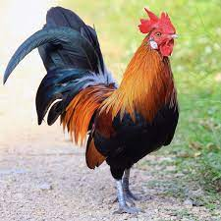
Притча «Гордый петух»
Жил-был на птичьем дворе петух. Были у него золотой гребешок, острые шпоры, пёстрые перья да громкий голос. И считал он себя самой важной птицей. Только павлину завидовал – вон у него какой хвост, длинный да пышный! Эх, кабы ему такой!
Как-то раз нашёл он метёлку из павлиньих перьев, которой хозяйка пыль смахивала. «Вот теперь-то я буду краше всех…» Воткнул он павлиньи перья себе в хвост и давай прохаживаться – красоваться: «Ко-ко-какой я! Вот я ко-ко-какой!»
Летел мимо воробышек. Увидел петуха и давай смеяться: «Вот умора! Я-то думал, что в павлиньи перья только вороны рядятся! А тут на-ка – петух в павлиньих перьях! Вот потеха!»
И понеслось тут по птичьему двору: «Хи-хи-хи!» да «Ха-ха-ха!» Осмеяли петуха. Что поделать – кто нос задирает, тот больно падает. А «всякий возвышающий сам себя унижен будет».

Slide 3
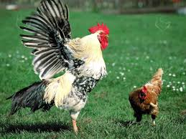
Задания:
Определи и запиши тему притчи.
Определи и запиши основную мысль притчи.
Определи, какое качество характера порицается в притче.
Перечисли, каких еще домашних птиц ты знаешь.
Подчеркни определения, которые описывают петуха.
Продолжи пословицы:
Наш петушок не нажил …….., а туда же кукарекает.
Петух прокукарекал, а потом хоть не …………..
С курами ложиться, с петухами ……….

Slide 4
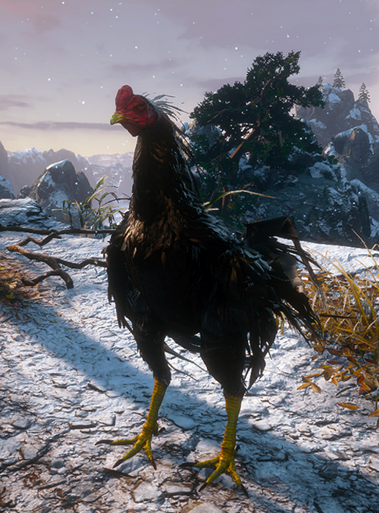
Какое утверждение верное?
Кто нос задирает, тот унижен будет.
Счастье человека в красоте.
Не родись красивым, а родись счастливым.
Зависть придает человеку уверенность.
Себя нужно любить больше других.
Завистливый человек всегда наказывается жизнью.
Здоровье человека зависит от павлиньих перьев.

Slide 5
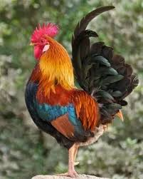
Соедини понятие со значением
Гордость | неумеренное восхваление своих достоинств
Хвастовство | чувство досады, вызванное благополучием, успехом другого человека
Зависть | чувство собственного достоинства, самоуважения

Slide 6
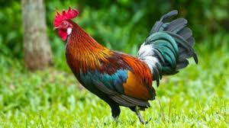
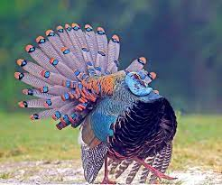
Сравни петуха и индюка, заполни таблицу
Петух | Индюк
В чем сходство?
В чем разница?

